Slide 1
アプリ プログラミングシート
地図アプリ編
※地図データの表示には外部のタイル情報として、国土地理院などが公開しているデータが必要です。実習前に学校の実習環境で正しく表示されるか確認して下さい。

Slide 2
学習目標
観点 | 学習目標
知識・技能 | ◆地図データに関する知識・技能の習得 地図アプリの作成を通じて地図データに関する知識を身につける。また、地図を通じた情報発信の方法を身につける。
思考力・判断力・表現力 | ◆地図を通じた情報発信 地図アプリを通じて自分が情報として伝えたいことを実際に表現する。
学びに向かう力 | ◆スマホなどの地図アプリとの比較 スマホなどの地図アプリでは、ナビ機能や向いている方角を表示する機能が搭載されている。また、出発地点とゴール地点の間に線を引いて道を示すような機能搭載されている。 プログラミングでこれらの機能を実現するために必要なことを検討できる。

Slide 3
単元の流れ
コマ | 内容 | 狙い
1 | 地図アプリの動作を確認する。 ソースコードを確認し、地図の中心位置を変更してみたりタイル情報を切り替えてみたりする。 | 本アプリでは地図ライブラリとタイル情報を利用して地図を表示している。ソースコードを少し変更することで、利用技術に対する理解を深める。
2 | オリジナルの地図アプリを検討する。 地理院地図のサイトなどを通じて紹介したいスポットの緯度経度を取得し、アプリの作成に利用する。 アプリを作成し他の人に実際にみてもらう。 | 地図アプリを通じた表現を実際に行うことで、情報技術を活用した情報発信力を身につける。

Slide 4
1コマ目の指導
過程 | 内容
導入 | 本単元の目的を伝え、アプリの概要と地図のタイル情報、緯度経度について解説する。また、2コマ目ではオリジナルの地図アプリを作成することも予告する。 アプリをインポートする。
展開1 | 高尾山が表示されることを確認する 説明が書かれた「吹き出し」をタップして非表示にしたり、高尾山以外のピンをタップして別の説明を表示させたりする。 地図を拡大したり縮小したりする
展開2 | ソースコードを確認する 地図の中心地を高尾山から八王子駅などに変更する 地図のズーム値を変更して地図を拡大・縮小する 地図のタイル情報を切り替える（オープンストリートマップ⇔地理院地図）
まとめ | 地図データを表示するためにはタイル情報が必要なことを理解する。また、緯度経度の情報を元に地図の中心を決めたり、ピンを立てて情報を埋め込めることを理解する。

Slide 5
2コマ目の指導
過程 | 内容
導入 | アプリをカスタマイズしてオリジナルの地図アプリ作成して他の人に利用して貰う。
展開1 | ◆アプリの企画を行う 進め方は指導者次第ではあるが、例として、どのような利用者をターゲットにしたアプリで何を伝える必要があるかを検討させる。 例①：修学旅行のグループ行動で広島を巡る 仮にグループ行動が半日ならスポット数は数件になる。また、行動範囲も絞られるため縮尺は小さくなる。 例②：自分が海外旅行で行った場所をクラスメイトに紹介する 仮にヨーロッパ旅行で複数の国を訪問している場合、行動範囲が広めになり縮尺は大きくなる。 例③：学校の校内地図を文化祭用に用意する 建物内の地図は今回扱わないので実現が難しい。来場者向けの学校周辺地図の方が実現しやすい。
展開2 | ◆データを集める アプリ内で紹介したいスポットの説明文と緯度経度を集める。
展開3 | ◆アプリをカスタマイズする アプリのスポット情報を自分たちが集めたデータに差し替え、オリジナルの地図アプリにする。中心地点やズームについても、適切な値に差し替える。
展開4 | ◆アプリを使って貰う 課題提出(Web公開機能)などを使って他のチームにアプリを使って貰い、フィードバックを貰う。企画段階の目的を達成できたかどうかを確認する。
まとめ | 地図アプリを通じた課題解決を企画し、実際にアプリを作ってフィードバックを得ることで目的を達成できたかどうかを確認する。

Slide 6
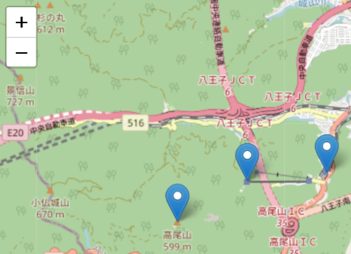
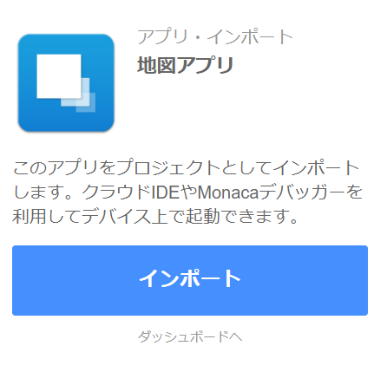
地図アプリを動かしてみよう
①サポートページから
地図アプリをクリック
②インポートしてIDEで開く
学習内容
項目 | 内容
オープンストリートマップ | 自由に利用できる世界地図のプロジェクトとその成果物。
地理院地図 | 我が国の国土地理院が公開している地図。 （電子国土Web）という名称で公開されているWeb版の地図の他、タイルデータも公開している。
タイル | タイル上に分割された地図データ。 今回のアプリは巨大な一つの地図データをダウンロードしているのではなく、無料で公開されている地図データのタイルを取得して実現している。
Leaflet.js | 地図を表示するために作れらたJavaScript言語製のライブラリ。オープンストリートマップや地理院地図のタイルデータなどを活用して実際に地図を表示することができる。 また、地図上にピンを立てて情報を付加することも行える。

Slide 7
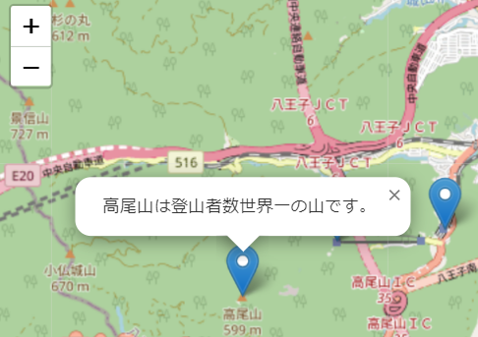
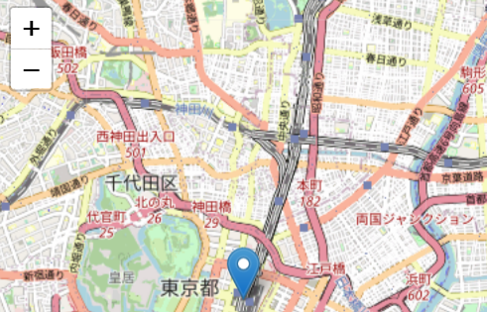
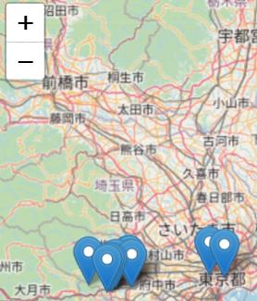
地図アプリの動作を確認する
左上の「＋」「ー」で地図の拡大・縮小を行えます。
「ピン」をタップすると、吹き出しが表示されます。
「×」をタップすると吹き出しが閉じます。
また、別の吹き出しをタップすることで、新たな吹き出しが表示されます。
ソースコードのはじめの方でsetView()にて地図の中心地を決めている。インポート時は「高尾山」の緯度経度になっている。
これを東京駅に変更したい場合は
[35.6812618994444,139.766402651944]
と、値を置き換えれば良い。
ソースコード中に記載されている東京駅のマーカーの緯度経度をコピペするとスムーズに変更できる。
東京駅と高尾山は距離があるため、起動時の画面で両方のピンを表示するためにはズームレベルを小さい数値に変更する必要がある。
setView()の第二引数を起動時の13から8に変更すると図のような縮尺で地図が表示される。

Slide 8
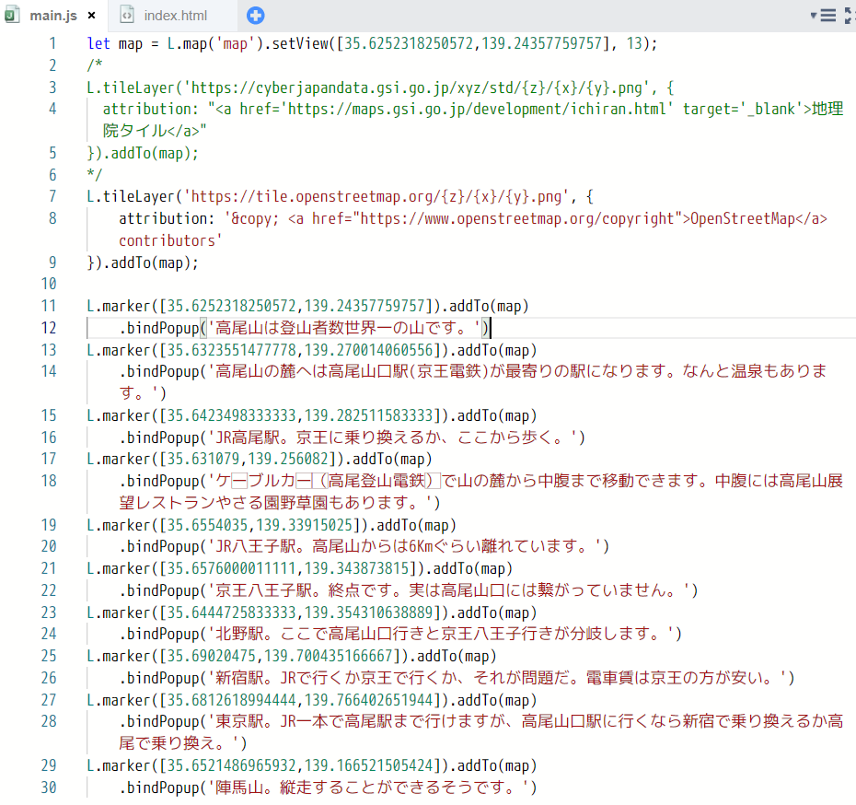
プログラムを読んでみよう①
地図の中心地などを設定
オープンストリートマップを
タイルとして指定
地図上にピンを複数設定
主な関数
項目 | 内容
L | Leaflet.jsを利用するためのオブジェクト。
setView() | 地図の中心地やズームレベルを指定。
titleLayer() | タイルデータを指定。
marker() | マーカー（ピン）を設置。

Slide 9
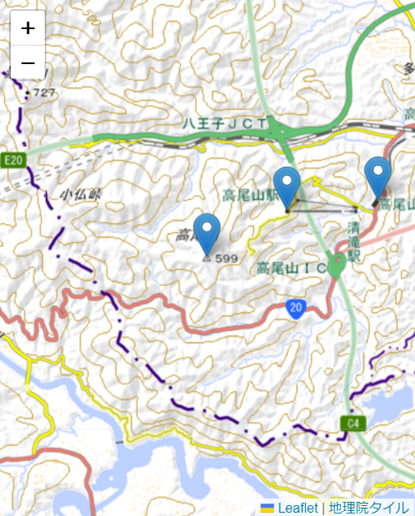
タイルを変更する
ソースコードではコメントアウトされているが、地理院地図のタイルを読み込む記述がある。
オープンストリートマップのタイル読み込みをコメントアウトし、地理院地図に切り替えてみよう。
L.tileLayer('https://cyberjapandata.gsi.go.jp/xyz/std/{z}/{x}/{y}.png', {
attribution: "<a href='https://maps.gsi.go.jp/development/ichiran.html' target='_blank'>地理院タイル</a>"
}).addTo(map);
/*
L.tileLayer('https://tile.openstreetmap.org/{z}/{x}/{y}.png', {
attribution: '&copy; <a href="https://www.openstreetmap.org/copyright">OpenStreetMap</a> contributors'
}).addTo(map);
*/

Slide 10
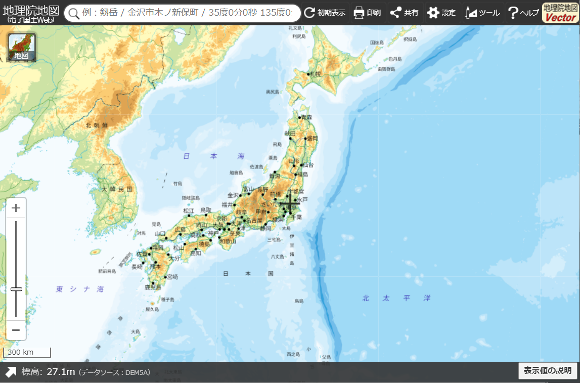
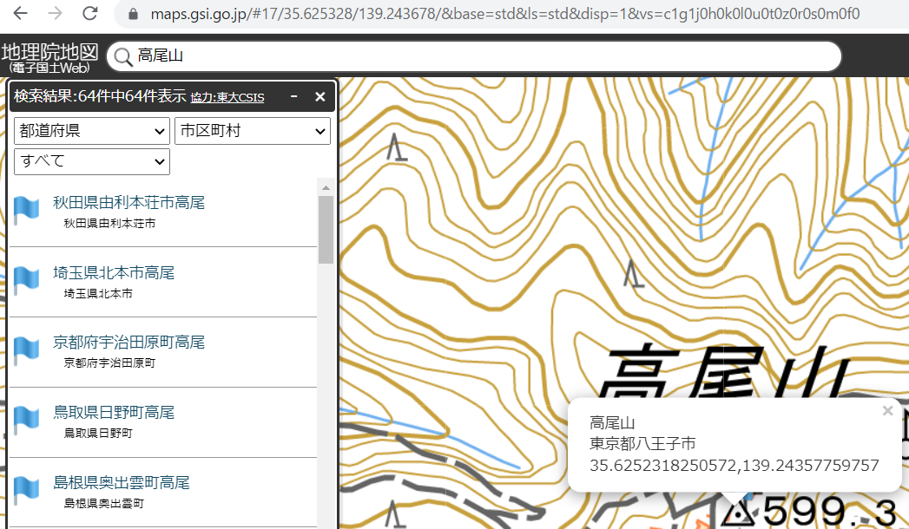
地理院地図で緯度経度を調べる
地理院地図にアクセスして下さい。
https://maps.gsi.go.jp/
スポットを検索して地図上から探して下さい。
検索結果をクリックすると、地図が移動します。また、場所にマーカーとして「旗」が立つので、旗をクリックして、緯度経度を表示して下さい。
この緯度経度をコピーして、メモしておきましょう。
地図に掲載したいスポット情報が集まったら、アプリに反映してみましょう。
例えば、高尾山を掲載する場合は以下のように記述します。
L.marker([35.6252318250572,139.24357759757]).addTo(map)
.bindPopup('高尾山は登山者数世界一の山です。')

Slide 11
確認テスト
問題 | 回答
地図上にマーカー（ピン）を表示するために必要な位置情報を2つ教えてください。 | 緯度と経度
巨大な地図データから必要な部分だけを都度、データ取得できるように○○○で分割している。○○○について教えてください。 | タイル
今回の地図アプリを使えば任意の場所にマーカーを立てることができる。そのためには位置情報が必要になる。 位置情報を取得する方法を教えてください。 | A：地理院地図などを使って調べる。 B：GPSロガーアプリなどを使って実地調査する。 C：AEDなどの位置情報であれば、自治体の公開しているオープンデータから取得できる。

